Slide 1
Мәліметтер базасы. Мәліметтер базасын басқару жүйесі.

Slide 2
Жоспар:
1
Мәліметтер базасына түсінік
2
Мәліметтер базасында ақпарат қалай сақталады?
3
Құрылымдық сұрау тілі (SQL) дегеніміз не?
4
Мәліметтер базасының эволюциясы
5
Мәліметтер базасының түрлері

Slide 3


DATA BASE
Мәліметтер базасы-бұл оңай қол жеткізуге, басқаруға және жаңартуға болатын ақпарат жиынтығы
Мәліметтер базасы әдетте – мәліметтер базасын басқару жүйесімен (МББЖ) басқарылады. МББЖ -мен бірге деректер, сондай-ақ олармен байланысты қосымшалар мәліметтер базасы жүйесі немесе қысқаша мәліметтер базасы деп аталады.

Slide 4


Slide 5
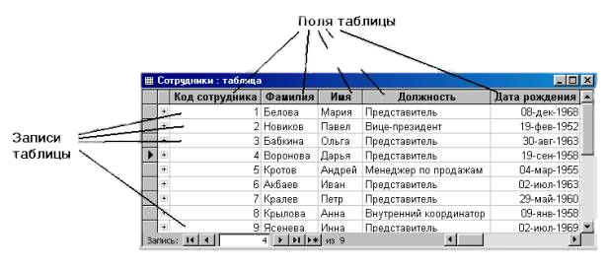
Мәліметтер базасында ақпарат қалай сақталады?
Сақтаудың барлық құрылымы үш ұғымға негізделген:
Мәліметтер базасы
Жазба
Кесте

Slide 6
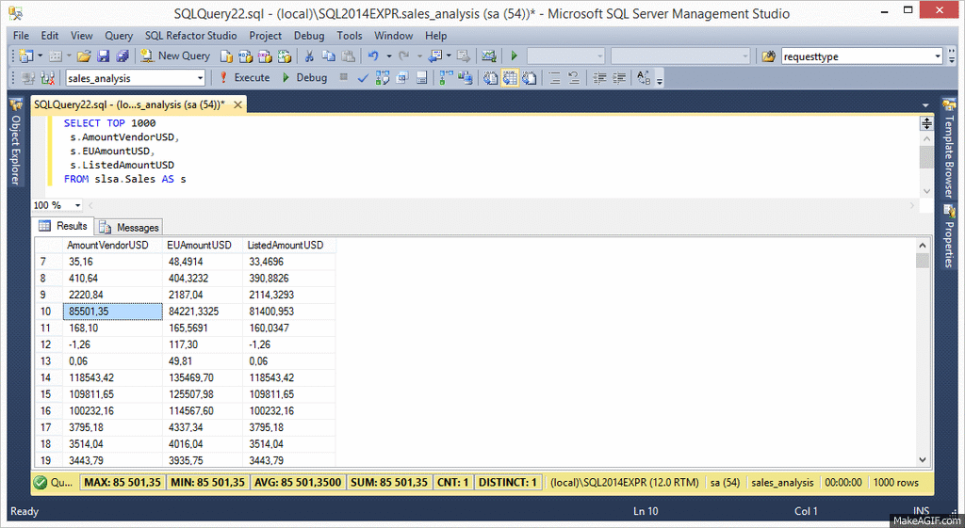

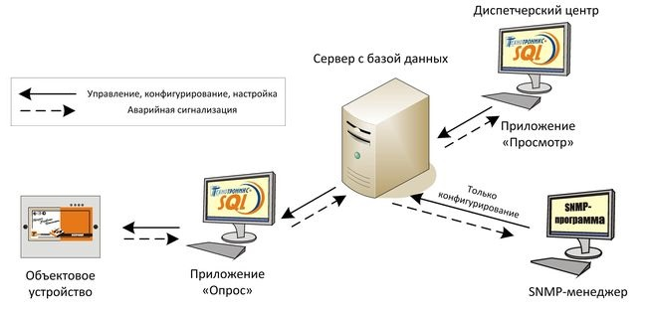
Құрылымдық сұрау тілі (SQL) дегеніміз не?
Қазіргі заманғы мәліметтер базасының ең көп таралған түрлеріндегі деректер, әдетте, деректерді өңдеу мен сұраудың тиімділігін қамтамасыз ету үшін бірқатар кестелердегі жолдар мен бағандар түрінде жасалады. Содан кейін деректерге оңай қол жеткізуге, басқаруға, өзгертуге, жаңартуға, басқаруға және реттеуге болады. Көптеген мәліметтер базасында құрылымдық сұрау тілі (SQL) деректерді жазу және сұрау үшін қолданылады.

Slide 7
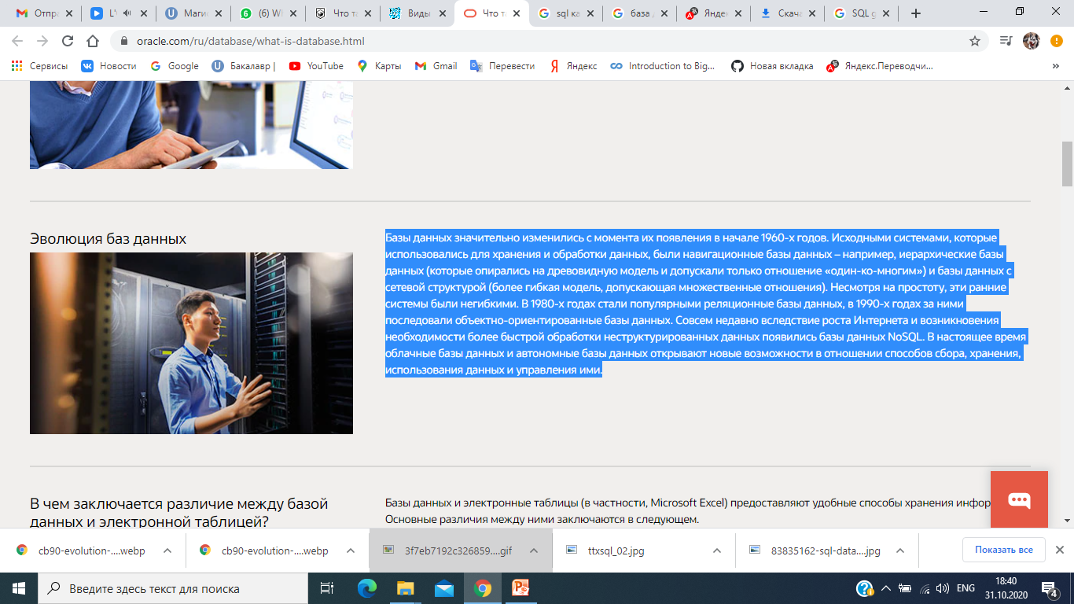


Мәліметтер базасының эволюциясы
Мәліметтер базасы 1960 жылдардың басында пайда болғаннан бері айтарлықтай өзгерді. Деректерді сақтау және өңдеу үшін пайдаланылған бастапқы жүйелер навигациялық мәліметтер базасы болды – мысалы, иерархиялық мәліметтер базасы (ағаш тәрізді модельге негізделген және тек "бір-көп" қатынасына мүмкіндік беретін) және желілік құрылымы бар мәліметтер базасы (бірнеше қатынастарға мүмкіндік беретін икемді модель). Қарапайымдылығына қарамастан, бұл алғашқы жүйелер икемсіз болды.
1980 жылдары реляциялық мәліметтер базасы танымал болды, 1990 жылдары объектіге бағытталған мәліметтер базасы пайда болды. Жақында Интернеттің өсуіне және құрылымданбаған деректерді жылдам өңдеу қажеттілігінің пайда болуына байланысты NoSQL дерекқорлары пайда болды.
Қазіргі уақытта бұлтты мәліметтер базасы және дербес деректер базасы деректерді жинау, сақтау, пайдалану және басқару тәсілдеріне қатысты жаңа мүмкіндіктер ашады.

Slide 8
Деректер базасы мен электрондық кестенің айырмашылығы неде?
Деректер базасы және электрондық кестелер (атап айтқанда Microsoft Excel) ақпаратты сақтаудың ыңғайлы тәсілдерін ұсынады. Олардың арасындағы негізгі айырмашылықтар келесідей.
Деректерді сақтау және өңдеу әдісі
Деректерді сақтау көлемі
Деректерге қол жеткізу өкілеттігі

Slide 9
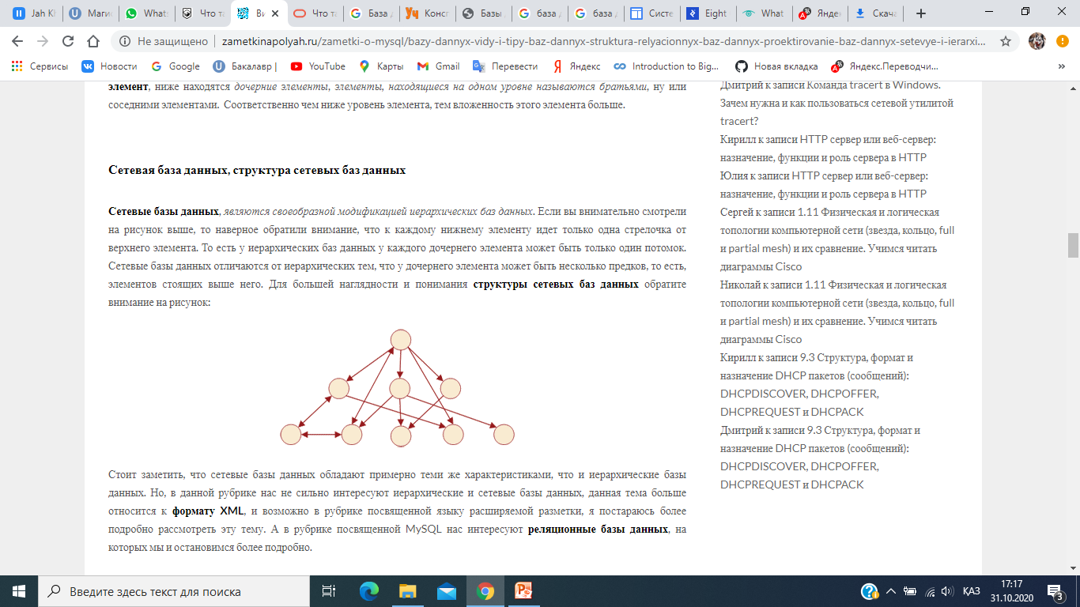
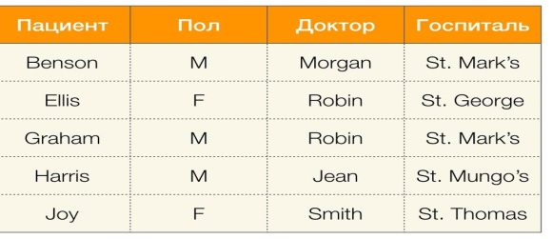
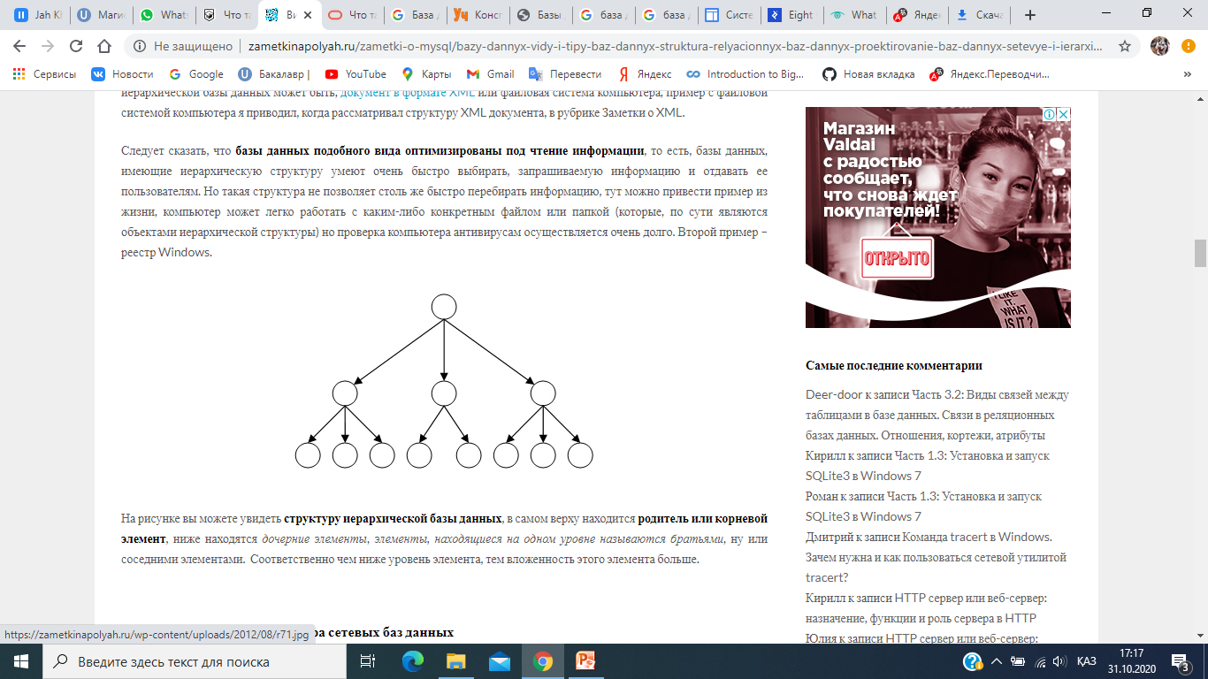
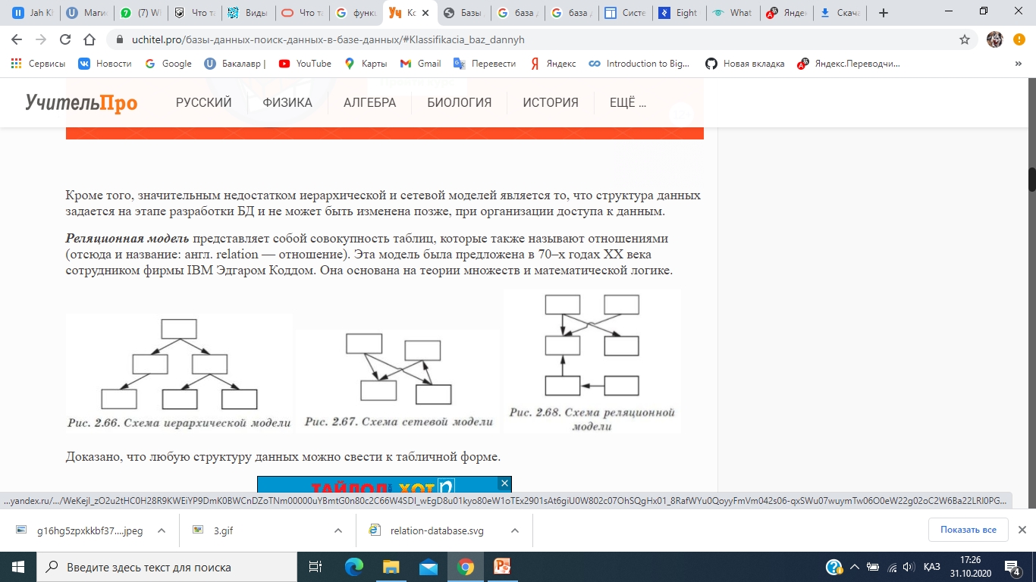
Желілік
Функционалдық
Иерархиялық
Реляциялық
Деректерді ұйымдастыру түріне байланысты мәліметтер базасында мәліметтерді ұсынудың келесі негізгі модельдері бөлінеді:

Slide 10
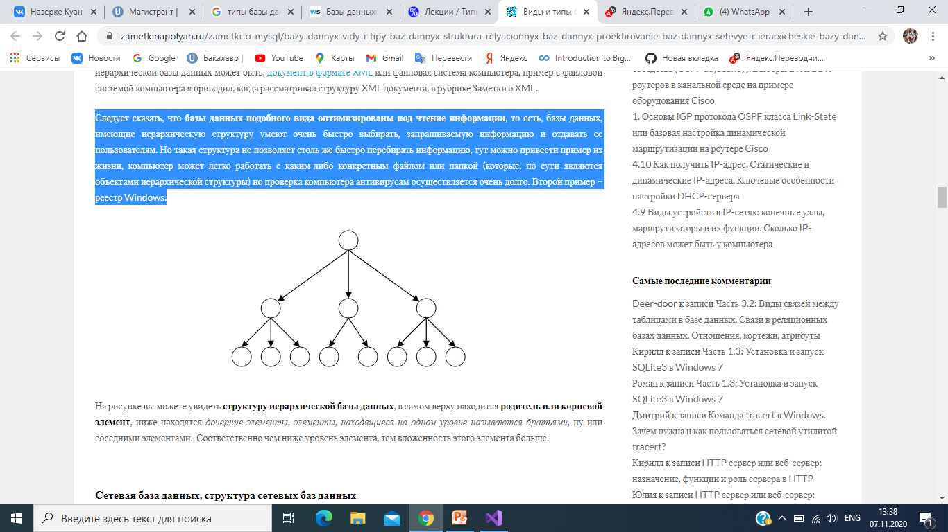
Иерархиялық мәліметтер базасы, иерархиялық мәліметтер базасының құрылымы
Иерархиялық деп деректерді сақтау және оларды құрылымдау элементтерді ата-ана мен балаға бөлу принципі бойынша жүзеге асырылатын мәліметтер базасы түсініледі. Мұндай негіздердің артықшылығы-сұралған ақпаратты оқудың жеңілдігі және оны пайдаланушыға тез беру.
Айта кету керек, осы типтегі мәліметтер базасы ақпаратты оқу үшін оңтайландырылған, яғни иерархиялық құрылымы бар мәліметтер базасы сұралған ақпаратты тез таңдап, оны пайдаланушыларға бере алады. Бірақ мұндай құрылым ақпаратты тез сұрыптауға мүмкіндік бермейді, мұнда сіз өмірден мысал келтіре аласыз, компьютер кез-келген нақты файлмен немесе қалтамен оңай жұмыс істей алады (олар иерархиялық құрылымның объектілері болып табылады), бірақ компьютерді антивирустармен тексеру өте ұзақ уақытқа созылады.
Екінші мысал-Windows тізілімі.
Суретте сіз иерархиялық мәліметтер базасының құрылымын көре аласыз, ең жоғарғы жағында ата-ана немесе тамыр элементі, төменде балалар элементтері, бірдей деңгейде орналасқан элементтер бауырлар, жақсы немесе көрші элементтер деп аталады. Тиісінше, элемент деңгейі неғұрлым төмен болса, сол элементтің ұя салуы соғұрлым үлкен болады.

Slide 11
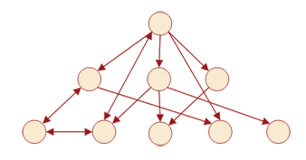
Желілік мәліметтер базасы, желілік мәліметтер базасының құрылымы
Желілік деректер базасы өзгертілген иерархиялық деп түсініледі. Оның ерекшелігі-элементтер иерархияны бұза отырып, бір-бірімен байланысты болуы мүмкін. Яғни, баланың бір уақытта бірнеше ата-бабалары болуы мүмкін.
Айта кету керек, желілік мәліметтер базасы иерархиялық мәліметтер базасымен бірдей сипаттамаларға ие. Бірақ, осы айдарда бізді иерархиялық және желілік мәліметтер базасы қызықтырмайды, бұл тақырып XML форматына көбірек қатысты, мүмкін кеңейтілетін белгілеу тіліне арналған айдарда мен осы тақырыпты толығырақ қарастыруға тырысамын. MySQL тақырыбында бізді реляциялық мәліметтер базасы қызықтырады, біз оған толығырақ тоқталамыз.

Slide 12
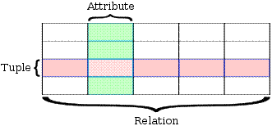
Реляциялық мәліметтер базасы
Дерекқордың бұл түрі олардың екі өлшемді кесте шеңберіндегі көрінісін білдіреді. Онда бірнеше бағандар бар, оларда параметрлер орнатылады, мысалы, енгізілген деректер түрі (мәтін, Сан, күн және т.б.).
Мұндағы кесте оған енгізілген деректерді сақтау әдісі болып табылады және ДҚБЖ-нің кез-келген өтініштеріне жауап бере алады. Реляциялық деректер базасымен жұмыс істеудегі басты мәселе-оларды дұрыс жобалау.
Бір кездері 2003 жылы қайтыс болған математик Эдгар Франк Кодд болды, ол сексенінші жылдары математикалық тілде реляциялық мәліметтер базасының құрылымын егжей – тегжейлі сипаттады. Егер жақсы жазылған математика болса, онда сәйкесінше бағдарламалық жасақтама бар. Мен Э. Ф. Коддтың өмірбаянына тоқталмаймын, ол үшін әртүрлі энциклопедиялар бар. Коддтың арқасында реляциялық мәліметтер базасы белсенді дами бастады. Сондықтан, біз мәліметтер базасын айтқан кезде көбінесе дәл реляциялық мәліметтер базасын айтамыз.

Slide 13
Мәліметтер базасын жобалау
Шын мәнінде, мәліметтер базасы – бұл дерексіз ұғым, кесте – бұл ақпаратты сақтаудың бір тәсілі, кестелер жиынтығын логикалық түрде байланыстыруға болады және бұл жиынтық деп аталады мәліметтер базасы. Сондықтан MySQL – бұл мәліметтер базасы, мәліметтер базасы-сақталған ақпарат деп айту дұрыс емес. Бірақ ДҚБЖ – дерекқорды басқару жүйесі сияқты нәрсе-бұл MySQL сервері, оның көмегімен біз сақталған деректерді басқарамыз. Немесе MySQL-бұл математикалық идеялардың бағдарламалық жасақтамасы.
Реляциялық деректер базасымен жұмыс істеудегі ең қиын міндет-мәліметтер базасының құрылымын жобалау. Дерекқор құрылымын жобалау тек кесте құру және деректер түрі мен баған атауын көрсету ғана емес. Шын мәнінде, жобалау – бұл мәліметтер базасымен жұмыс істеудің ең қиын кезеңі. Себебі сіздің компьютерлеріңіздің қуаты шектеулі. Бұл кестелердегі мәліметтер аз, кестелер мен жолдар аз болған кезде, машина оларды өте тез өңдейді. Бірақ уақыт өте келе ақпараттың мөлшері артады және Біз баяулауды аламыз, ол артады, өйткені машина белгілі бір сұраныстарды өңдеуге(ақпаратты өңдеуге) уақытты қажет етеді. реляциялық мәліметтер базасы ең алдымен модификацияға(OLTP), яғни кестеге жаңа жазба қосу – бұл реляциялық МББЖ үшін өте қарапайым операция, бірақ деректерді іріктеу-бұл көп уақытты қажет ететін операция. Сондай-ақ, деректердің өзгеруі де бар, бұл оқу мен қосу арасындағы аралық сияқты. MySQL серверін әрқашан теңшеуге болады.

Slide 14
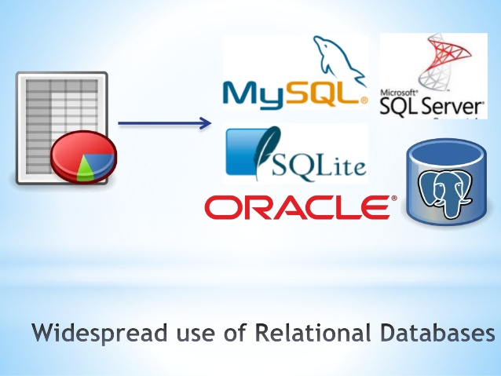
Мәліметтер базасын басқару жүйесі дегеніміз не?
Мәліметтер базасын басқару жүйесі - бұл шифрлаудың қажеті жоқ термин. Бұл мәліметтермен жұмыс істеуге және Мәліметтерге өзгерістер енгізуге қабілетті кіріктірілген модуль немесе толыққанды бағдарлама.
реляциялық
МББЖ екі моделі бар
схемасыз
Олардың ішінде ең көп тарағаны-MySQL дерекқоры, бірақ қалғандары да танымал және оларды кездестіруге болады.
SQLite: өте қуатты ендірілген МББЖ.
MySQL: ең танымал және жиі қолданылатын МББЖ.
PostgreSQL: ең дамыған және икемді Р МББЖ.

Slide 15

MySQL
MySQL-бұл ашық бастапқы дерекқорды басқарудың реляциялық жүйесі. Қазіргі уақытта бұл ДҚБЖ веб-қосымшаларда ең танымал болып табылады — CMS-тің басым көпшілігі MySQL-ді қолданады (көбінесе оны тек баламасыз) және барлық дерлік веб-рамкалар MySQL-ді негізгі конфигурация деңгейінде қолдайды (қосымша модульдерсіз).
MySQL ДҚБЖ артықшылығы :
қарапайымдылығын,
икемділігін,
меншіктің төмен құнын (ақылы ДҚБЖ-ге қатысты)
масштабталуы
өнімділігін.
MySQL ДҚБЖ 1995-да пайда болды. C және C++ тілдерінде жазылған, әртүрлі компиляторларда сыналған және әртүрлі платформаларда жұмыс істейді. 2010 жылдан бастап MySQL-ді әзірлеуді және қолдауды Oracle корпорациясы жүзеге асырады
MySQL әзірлеушілер қауымдастығы әртүрлі филиалдарды — Drizzle, OurDelta, Percona Server және MariaDB құрды, бұл филиалдардың барлығы Oracle корпорациясы MySQL-ге құқық алған кезде бұрыннан бар.

Slide 16

PostgreSQL
PostgreSQL - бұл дерекқорды басқарудың танымал еркін Объектілік-реляциялық жүйесі. PostgreSQL SQL-ге негізделген және көптеген мүмкіндіктерді қолдайды.
PostgreSQL-SQL тіліне негізделген дерекқорды басқарудың еркін Объектілік-реляциялық жүйесі.ДҚБЖ жоғары сенімділікпен және жақсы өнімділікпен сипатталады. PostgreSQL транзакцияларды (ACID) қолдайды, репликация ендірілген механизмдермен жүзеге асырылады. Бұл ретте жүйесі расширяемая — жасауға болады өз мәліметтер типтері және индекстерін, сондай-ақ кеңейту, мінез-құлқын көмегімен программалау.
PostgreSQL артықшылықтары:
шексіз өлшемді дерекқорды қолдау;
күшті және сенімді транзакциялар мен репликация механизмдері;
кірістірілген бағдарламалау тілдерінің кеңейтілген жүйесі
C-үйлесімді модульдерді жүктеуді қолдау;
мұрагерлік;жеңіл кеңейту.

Slide 17
SQLite:

Slide 18
Қорытынды
Қазіргі заманғы мәліметтер базасының ең көп таралған түрлеріндегі деректер, әдетте, деректерді өңдеу мен сұраудың тиімділігін қамтамасыз ету үшін бірқатар кестелердегі жолдар мен бағандар түрінде жасалады. Содан кейін деректерге оңай қол жеткізуге, басқаруға, өзгертуге, жаңартуға, басқаруға және реттеуге болады. Көптеген мәліметтер базасында құрылымдық сұрау тілі (SQL) деректерді жазу және сұрау үшін қолданылады.

